Slide 1

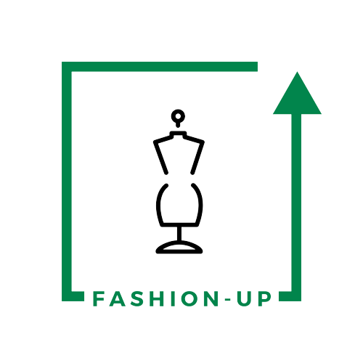
UpTraK Program szkoleniowy
Moduł 4
UNIT 1
WPROWADZENIE DO KRAWIECTWA, MATERIAŁÓW I PROCESÓW W UPCYKLINGU
www.fashionupproject.com
Czas trwania: 8 godzin

Slide 2
UpTraK Training Programme
Finansowane przez Unię Europejską. Wyrażone poglądy i opinie są jednak wyłącznie autorami i niekoniecznie odzwierciedlają poglądy Unii Europejskiej lub Europejskiej Agencji Wykonawczej ds. Edukacji i Kultury (EACEA). Ani Unia Europejska, ani EACEA nie mogą ponosić za nie odpowiedzialności.
www.fashionupproject.com

Slide 3
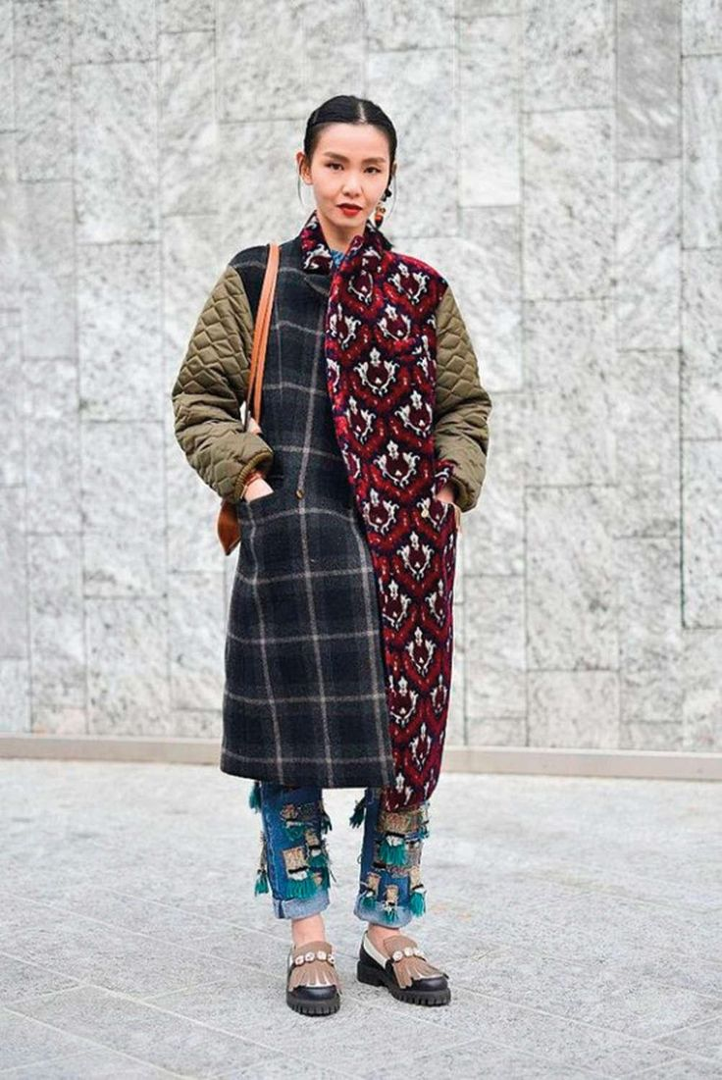
UpTraK Program szkoleniowy
Moduł 4, Unit 1
Przegląd Unitu
Ta jednostka wprowadza uczniów w podstawowe koncepcje, materiały i techniki dostosowania niezbędne do upcyklingu. Wprowadza podstawowe narzędzia i materiały krawieckie, oferując kompleksowy przewodnik po niezbędnych przedmiotach używanych w tym rzemiośle. Nauczysz się, jak ocenić potencjał ubrania do restylizacji, koncentrując się na niezbędnych narzędziach i materiałach. Podkreśla się praktyki bezpieczeństwa, aby zapewnić prawidłowe i skuteczne użycie narzędzi i sprzętu do krawiectwa.
www.fashionupproject.com

Slide 4
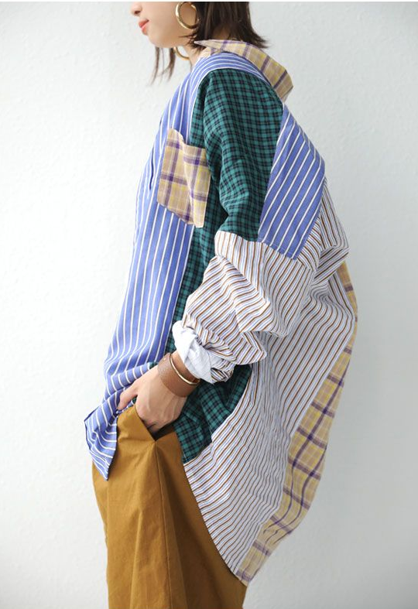
UpTraK Program szkoleniowy
Moduł 4, Unit 1
Oczekiwane
Wyniki nauki
Pod koniec tego Unit będziesz mógł:
  Oceniać potencjał ubrania do zmiany stylizacji
  Stosować właściwe techniki krawiectwa w kontekście upcyclingu
  Używać narzędzi i sprzętu krawieckich bezpiecznie i skutecznie.
www.fashionupproject.com
Wymagana wiedza wstępna
Wiedza wstępna nie jest wymagana
Szacowany czas czytania
15 minut

Slide 5

UpTraK Training Programme
Module 4, Unit 1
Grupa docelowa
Jednostka ta jest skierowana do osób/uczniów/przedsiębiorców, młodych w wieku prawnym oraz dorosłych, w tym: NEET, osób o niskich kwalifikacjach poszukujących pracy, profesjonalistów już pracujących w dziedzinie krawiectwa rzemieślniczego, uczniów ukończonych szkół średnich z programami projektowania mody i/lub produkcji odzieży tekstylnej. Szczególną uwagę poświęci się kobietom z trudnościami ekonomicznymi lub z powodu ich sytuacji uchodźczej i migracyjnej.
Cel nauki
Celem jest zrozumienie i przedstawienie przeglądu krawiectwa w upcyclingu, pomagając uczniom zrozumieć rolę krawiectwa w przekształcaniu starych ubrań w nowe, stylowe elementy.
Koncepcje kluczowe
www.fashionupproject.com
Używanie potencjalnych technik krawiectwa, sprzętu i narzędzi

Slide 6

UpTraK Program szkoleniowy
Moduł 4, Unit 1
Do tego Unitu będziesz potrzebować laptopa, notatnika i długopisu.
Niezbędne wyposażenie
www.fashionupproject.com

Slide 7
UpTraK Training Programme
Module 4, Unit 1
01
Profil Nauczyciela
Podstawy krawiectwa oraz wiedza o procesie upcyclingu i świadomej modzie.
01
Metodologia
Wprowadzenie teoretyczne z demonstracjami przykładów restylizacji, technik krawieckich oraz właściwego wykorzystania materiałów i sprzętu.
www.fashionupproject.com

Slide 8
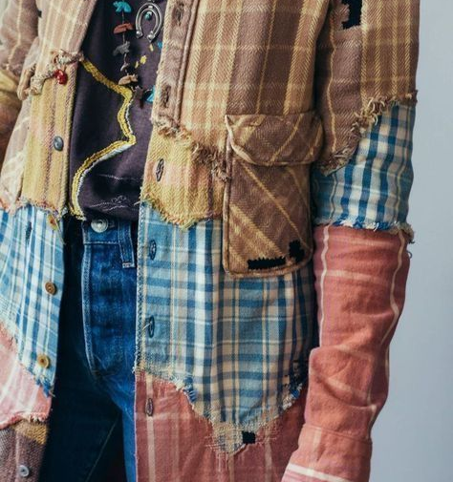
UpTraK Program szkoleniowy
Moduł 4, Unit 1
Przegląd
Potencjał ubrania do przestylizowania
Naprawa; Przeprojektowanie; Ponowne zastosowanie
Techniki krawiectwa w kontekście upcyklingu
Rozkładanie; Patchwork, zmiany rozmiaru, ozdoby, haft, aplikacje i widoczne naprawy.
Narzędzia i wyposażenie krawieckie
Narzędzia i sprzęt niezbędne do prezentowanych technik krawieckich
www.fashionupproject.com

Slide 9
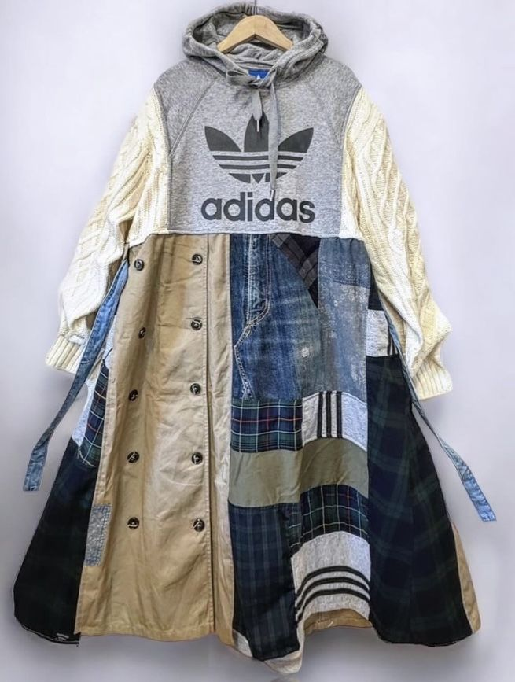
UpTraK Program szkoleniowy
Moduł 4, Unit 1
Potencjał ubrania pod
kątem jego odświeżenia
Można powiedzieć, że restyling jest sercem upcyclingu i stanowi kluczowy etap w tym procesie. Każde używane ubranie ma unikalne cechy, wymagające indywidualnej uwagi, by maksymalnie wykorzystać jego potencjał. Innowacja odgrywa kluczową rolę w radzeniu sobie z nieprzewidywalną jakością i ilością materiałów wyrzucanych dostępnych do recyklingu. Aby móc zmierzyć potencjał ubrania do restylizacji, przyjrzyjmy się różnym sposobom restylizacji:
www.fashionupproject.com

Slide 10
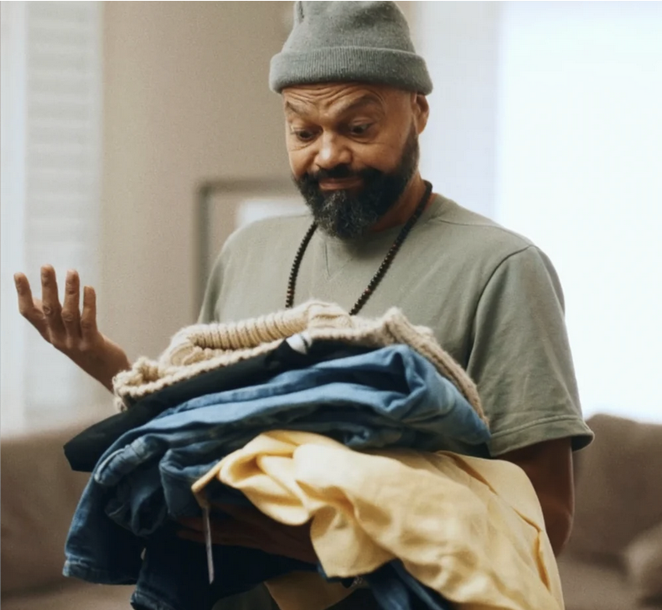
UpTraK Program szkoleniowy
Moduł 4, Unit 1
Naprawa
Potencjał modowych przedmiotów do łatwej naprawy i konserwacji, co zapewnia ich dłuższe użytkowanie. Można to umożliwić, dodając elementy, które można wymienić.
Studium Przypadku - NAPRAWIONY
www.fashionupproject.com

Slide 11
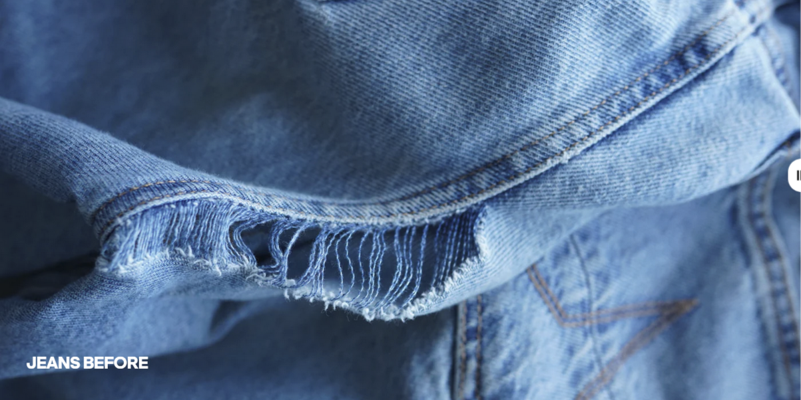
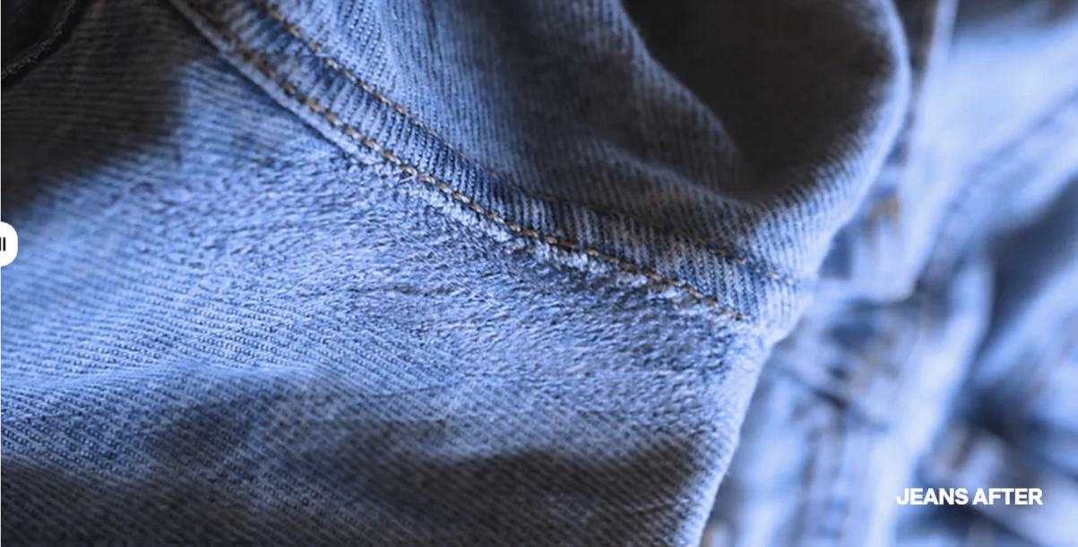
Naprawa
UpTraK Program szkoleniowy
Moduł 4, Unit 1
Założyciele NAPRAWIONE mówią:
"Jest wystarczająco dużo ubrań, by ubrać kolejne sześć pokoleń. Zamiast dodawać więcej, czynimy dobre lepsze. Pracujemy nad realizacją naszej wizji, oferując nowe usługi i nowe historie. Nasze usługi zwiększają wartość każdego produktu, którego się dotykamy – zarówno dla marek, jak i ludzi. Nasze treści redefiniują to, jak naprawa się czuje, brzmi i wygląda. Zamieniając "zakurzony obraz" w godny Oscara. Przekształcanie naprawy z niszy w normę."
www.fashionupproject.com
NAPRAWIONE

Slide 12
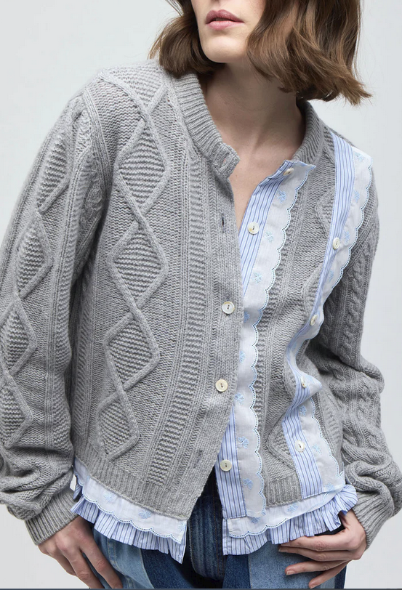
UpTraK Program szkoleniowy
Moduł 4, Unit 1
Przeprojektowanie
Przeróbka istniejącego ubrania, aby był odpowiedni do częstszego noszenia, zmiana istniejącego ubrania w nowy projekt, często obejmujący zmiany rozmiaru lub stylizmu
(dopasowanie, kolor i wykończenie ...).
Studium Przypadku- Odzyskanie
www.fashionupproject.com
Rentrayage

Slide 13
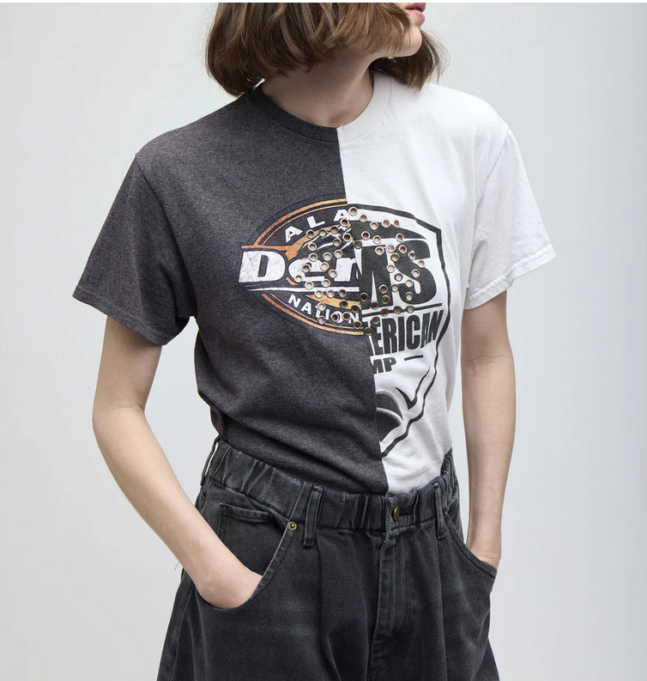
Przeprojektowanie
UpTraK Program szkoleniowy
Moduł 4, Unit 1
Założyciel Rentrayage mówi:
"Rentrayage narodził się z koncepcji reinterpretacji i ożywiania tego, co już istniało; Tworząc piękno i wartość, nowy kształt, nową formę, nowy styl z tego, co zostało odrzucone.
Zainspirowani Louise Bourgeois, Rentrayage to francuskie słowo oznaczające naprawę i "uczynienie wszystkiego na nowo całością", przywracamy stare ubrania, tkaniny vintage i martwe towary na nowo. Ale to wykracza poza zszywanie wszystkiego w nowy sposób; To jest podstawa nowego sposobu myślenia wraz z innowacyjnymi metodami.
Jako zrównoważona mała firma, nieustannie dążymy do doskonalenia i nauki."
www.fashionupproject.com
Rentrayage

Slide 14
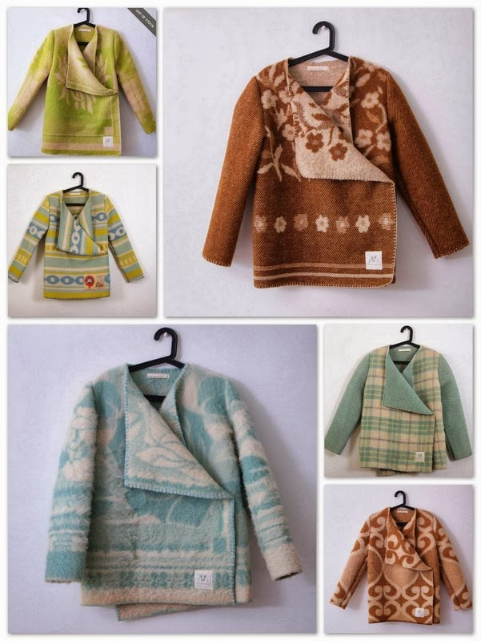
UpTraK Training Programme
Module 4, Unit 1
Repurpose
Repurposing is giving a new function to a discarded item that wasn't originally intended for clothing, such as using old belts as bag straps.
Case Study - Wintervacht
www.fashionupproject.com

Slide 15

UpTraK Program szkoleniowy
Moduł 4, Unit 1
Ponowne zastosowanie
Płaszcz zimowy to dzieło holenderskiego duetu projektowego, który tworzy eleganckie, a zarazem odważne ubrania wierzchnie i dodatki ze starych koców i zasłon. Tkaniny vintage w większości pochodzą z XIX-wiecznego przemysłu tekstylnego, który kwitł w Holandii, a obecnie są wykorzystywane w niezwykle innowacyjny sposób. Każdy znaleziony materiał może być użyty do ręcznego wykonania tylko jednego lub dwóch ubrań, co oznacza, że każdy płaszcz jest całkowicie unikalny i niesie ze sobą własną historię. Podobnie ta metoda produkcji w dużej mierze zmniejsza zapotrzebowanie na nowe materiały, oszczędzając energię i cenne zasoby, a jednocześnie zmniejsza ilość odpadów trafiających na wysypiska.
www.fashionupproject.com
Wintervacht

Slide 16
UpTraK Program szkoleniowy
Moduł 4, Unit 1
Jak ocenić potencjał ubrania do restylizacji?
01
02
03
04
Wymiar i kształt elementów wzoru
Jakość tkanin
Łatwe rozmontowanie
Uważaj na ślady zużycia
www.fashionupproject.com

Slide 17
UpTraK Program szkoleniowy
Moduł 4, Unit 1
Proces rozwiązywania szwów jest czasochłonny i może uszkodzić materiał, jeśli nie zostanie dobrze wykonany lub jeśli szwy są bardzo trudne do rozpięcia. Czasem, jeśli nie chcemy używać szwu, lepiej jest przeciąć kawałek.
Rozmiar i kształt przekształcanego przedmiotu mogą wpływać na wykonalność jego użycia. Musimy zadbać, aby wymiar i kształt potrzebne do naszego dzieła mogły pochodzić z danego dzieła.
Przy ponownym użyciu używanej odzieży naturalne są miejsca zużyte, chcemy mieć pewność, że nie używamy ich ze względów jakościowych. W tym sensie, jeśli element ma wiele zużytych części, nawet jeśli jest wykonany z dobrej jakości tkaniny, powinniśmy ponownie przemyśleć jego zastosowanie.
Jakość tkanin
Łatwe rozmontowanie
Wymiar i kształt
Uważaj na ślady zużycia

Slide 18
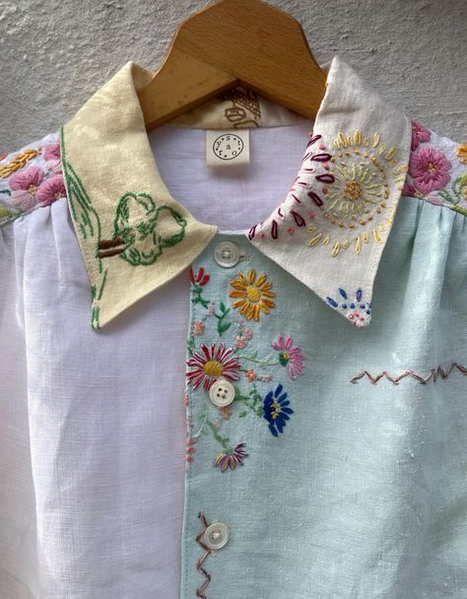
UpTraK Program szkoleniowy
Moduł 4, Unit 1
Techniki krawiectwa
W kontekście upcyclingu
Upcycling stosowany w modzie to forma przekształcania porzuconych ubrań i materiałów w nowe produkty o wyższej wartości i funkcjonalności. Odnosi się do ponownego wykorzystania i przekształcania ubrania bez degradacji materiału, z którego jest wykonany.
Aby osiągnąć ten efekt, możemy stosować różne techniki krawieckie, które można stosować w różnych sytuacjach.
www.fashionupproject.com

Slide 19
UpTraK Program szkoleniowy
Moduł 4, Unit 1
Rozkładanie to ostrożne rozbieranie ubrania na szwach, aby uratować materiały użyteczne (tkaniny, guziki, zamki błyskawiczne). Projektowanie pod kątem demontażu to strategia projektowa, która zapewnia łatwą demontaż produktów pod koniec ich życia, umożliwiając recykling, upcykling lub ponowne wykorzystanie oddzielonych elementów
Patchwork to zszycie ze sobą skrawków tkaniny, aby stworzyć nowy kawałek materiału lub nawet jako większy kawałek tkaniny (tkaniny), często używany do tworzenia unikalnych wzorów i faktur
Zmiana rozmiaru to przeróbka ubrania, aby była odpowiednia do noszenia, poprzez skracanie. wydłużanie, dokręcanie/zwężanie lub powiększanie...
Rozkładanie na części
Patchwork
www.fashionupproject.com
Zmiana rozmiaru

Slide 20
UpTraK Program szkoleniowy
Moduł 4, Unit 1
Ozdobnictwo to dodanie elementów dekoracyjnych, takich jak koraliki, cekiny czy haft, aby podkreślić estetyczny wygląd ubrania lub dodatku.
Haft to technika dekorowania tkanin lub ubrań wzorami lub obrazami przyszytymi bezpośrednio do materiału.
Aplikacja to ozdobne haftowanie, w którym kawałki lub łaty tkaniny o różnych kształtach i wzorach są przyszywane do większego elementu, tworząc obraz lub wzór. Technika ta jest wykonywana ręcznie lub maszynowo.
Widoczna naprawa to technika naprawy uszkodzonej tkaniny w sposób estetyczny, który staje się częścią projektu ubrania.
Upiększanie
Haft
Applikacja
www.fashionupproject.com
Widoczna Naprawa
Alteration

Slide 21
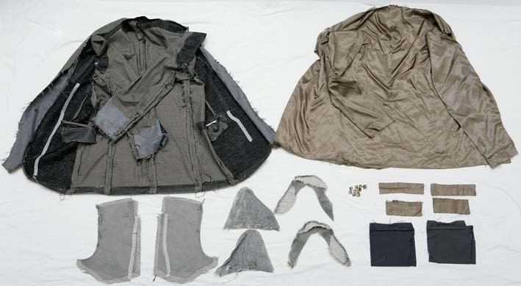
UpTraK Program szkoleniowy
Moduł 4, Unit 1
Rozkładanie na części
Ważnym etapem procesu produkcji upcyclingu jest demontaż ubrań. Indywidualna różnorodność posortowanych modeli sprawia, że ta faza produkcji jest złożona i czasochłonna. Celem tej fazy jest opracowanie ubrań w taki sposób, aby były łatwe w obsłudze podczas cięcia na nowe kształty i wzory.
www.fashionupproject.com
Zastosowanie wzornictwa do demontażu w męskiej kurtce: Badanie dotyczące zrównoważonego projektowania odzieży, Hae Jin Gam (2011)

Slide 22
UpTraK Program szkoleniowy
Moduł 4, Unit 1
Rozkładanie na części
Wyzwania
Demontaż jest w dużej mierze ręczny i czasochłonny. W większości przypadków ubrania muszą być rozbierane indywidualnie.
Nie lekceważ tej fazy! Zajmuje to dużo czasu, więc nie zapomnij uwzględnić tego w całkowitym koszcie posiadania.
Ponadto zazwyczaj nie jest konieczne całkowite rozebranie materiału źródłowego i poluzowanie wszystkich szwów. Dlatego zawsze należy brać pod uwagę następujące operacje w procesie produkcyjnym, tak aby demontować tylko to, co konieczne.
Jak powinny być rozkładnae ubrania w zależności od materiału źródłowego, pożądanego procesu obróbki i dostępnych technik cięcia?
Krok 1: Przeanalizuj wszystkie niezbędne operacje demontażowe z wyprzedzeniem, aby móc ciąć
Krok 2: Sprawdź, które narzędzia i techniki ułatwiają demontaż – to zależy od rodzaju szwu i tkaniny
Krok 3: Pracuj przy dużym gładkim stole, z dobrym oświetleniem – miejsce do sortowania i grupowania wszystkiego.

Slide 23
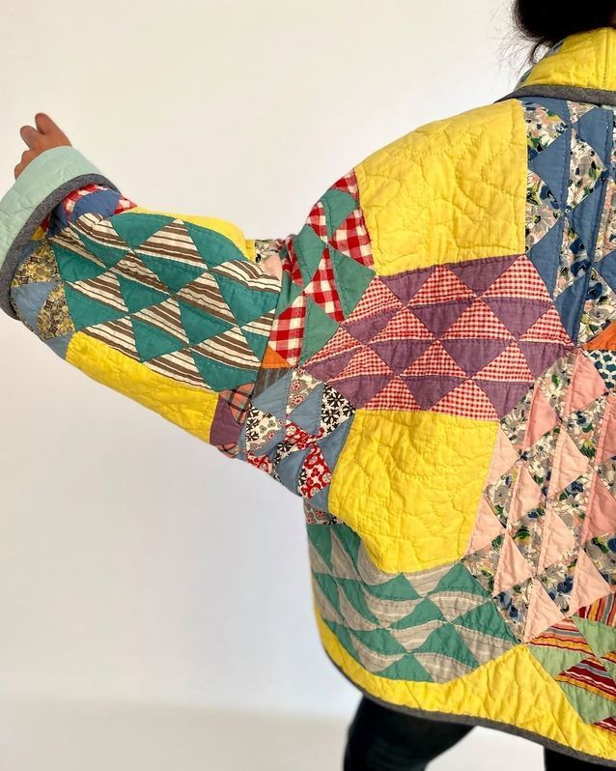
UpTraK Program szkoleniowy
Moduł 4, Unit 1
Patchwork
Zanim zaczniemy pracę patchworkową, należy podjąć dwie decyzje: cel ich zastosowania oraz projekt lub wzór, który chcemy zastosować. Aby odpowiedzieć, jaki typ projektu lub wzoru musimy wziąć pod uwagę nasz poziom doświadczenia, techniki konstrukcyjne, które zastosujemy, oraz dostępne materiały.
Podczas procesu patchworku musimy przestrzegać kluczowych zasad, aby uzyskać dobry efekt końcowy:
Tkaniny powinny mieć podobne i stabilne zachowanie (nieelastyczne) – zobacz jednostkę 4 o tym, jak łączyć różne tkaniny. Należy przestrzegać limitu na szw. Każdy szew musi być wyprasowany po wykonaniu
www.fashionupproject.com
Bymariestore

Slide 24
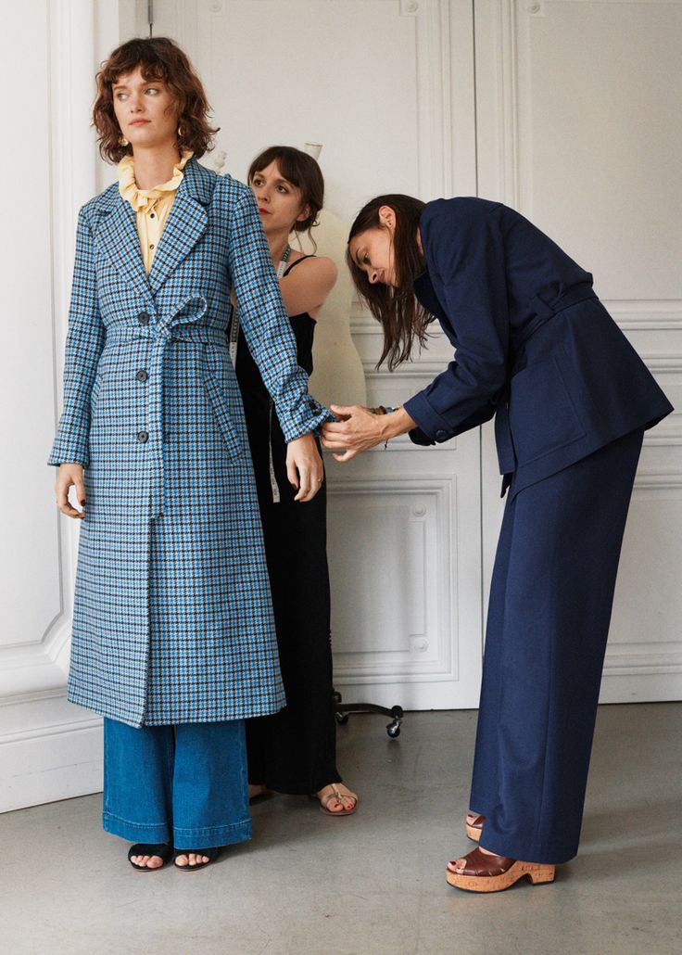
UpTraK Program szkoleniowy
Moduł 4, Unit 1
Zmiana rozmiaru
Zmiany rozmiaru ubrań to modyfikacje dopasowujące ubrania do indywidualnego ciała: celem jest uczynienie go funkcjonalnym, a także dopasowanie, które sprawia, że noszący czuje się pozytywnie wobec swojego wyglądu. Ubrania można zwężać (zmniejszać) i wypuszczać (powiększać, a także skracać lub wydłużać).
www.fashionupproject.com

Slide 25
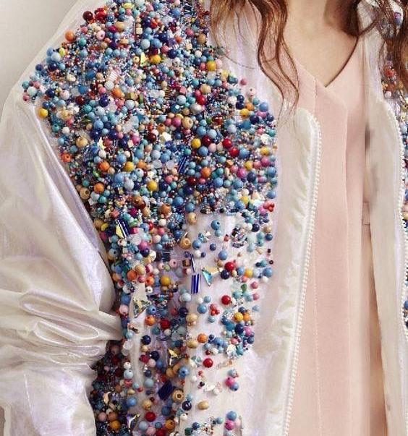
UpTraK Program szkoleniowy
Moduł 4, Unit 1
Upiększanie
Ozdoby bardzo pomagają w wizualnym przyciąganiu ubrania. Od nakładania koralików, guzików czy wstążek po haft – istnieje tak wiele różnych rodzajów ozdób, że zawsze można znaleźć coś nowego.
www.fashionupproject.com

Slide 26
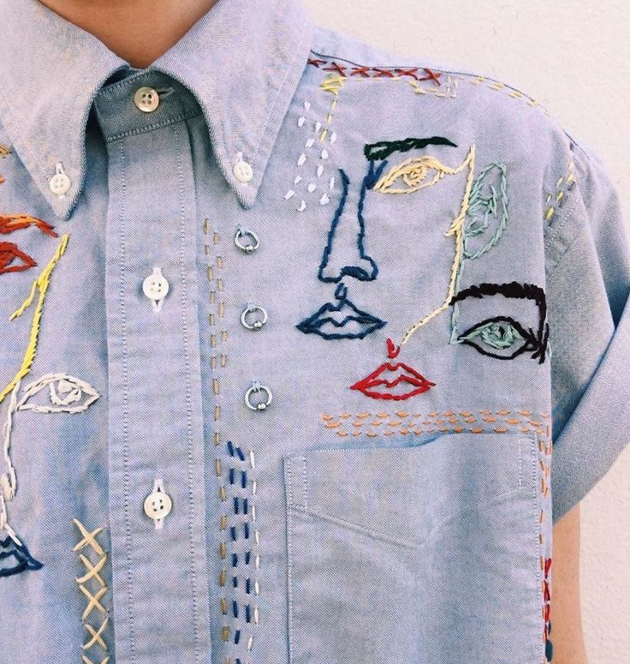
UpTraK Program szkoleniowy
Moduł 4, Unit 1
Haft (ręczny)
Haft to sztuka dekorowania tkanin lub innych materiałów za pomocą igły do przeszycia nici lub włóczki. Haft może również zawierać inne materiały, takie jak perły, koraliki, pióra i cekiny.
Niektóre z podstawowych technik lub ściegów najwcześniejszych haftów to ścieg łańcuszkowy, ścieg buttonhole lub blanket, ścieg biegnący, satynowy ścieg oraz haft krzyżykowy. Te ściegi pozostają dziś podstawowymi technikami haftu ręcznego.
www.fashionupproject.com

Slide 27
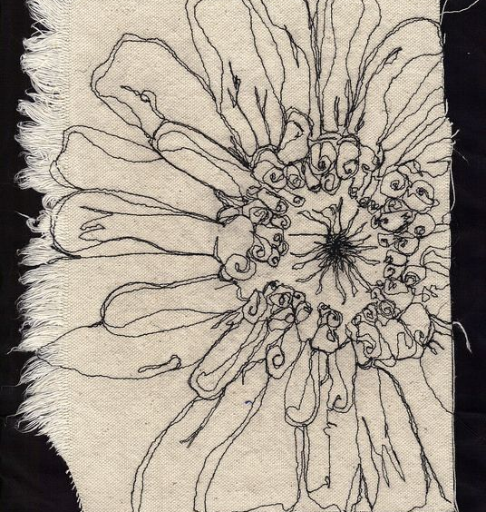
UpTraK Program szkoleniowy
Moduł 4, Unit 1
(Maszyna wolnoręczna) Haft
(z maszyną domową)
Haft maszynowy wolny, czyli ręczny haft maszynowy, to rodzaj szycia, który pozwala rysować maszyną do szycia poprzez rysowanie różnych kształtów i profili.
Jedynym narzędziem, które musisz mieć do haftu maszynowego wolnego, jest maszyna do szycia z możliwością opuszczania przycisków podających (część maszyny, która przesuwa tkaninę do szwów), stopka do haftu i twoja kreatywność.
www.fashionupproject.com

Slide 28
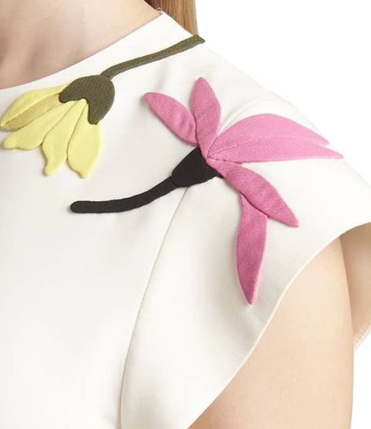
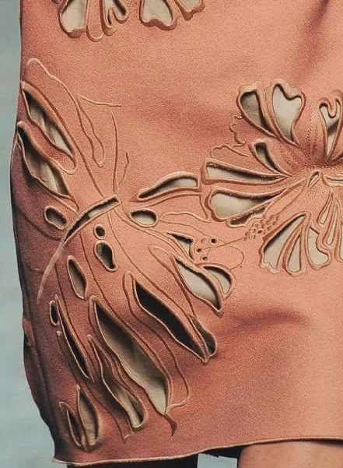
UpTraK Program szkoleniowy
Moduł 4, Unit 1
Aplikacja
Aplikacja to proces przyszywania mniejszych kawałków tkaniny na większy element, aby tworzyć wzory lub motywy. Mniejsze elementy można przyszywać różnymi metodami, takimi jak aplikacja ręczna, aplikacja maszynowa czy aplikacja przyklejalna.
Odwrotna aplikacja: W odwróconej aplikacji warstwy tkaniny układa się na stos, a górna warstwa jest odcinana, odsłaniając tkaninę pod spodem, tworząc wzór lub motyw. Technika ta jest często stosowana w połączeniu z innymi metodami patchworkowymi, aby dodać głębi i złożoności projektowi.
www.fashionupproject.com

Slide 29
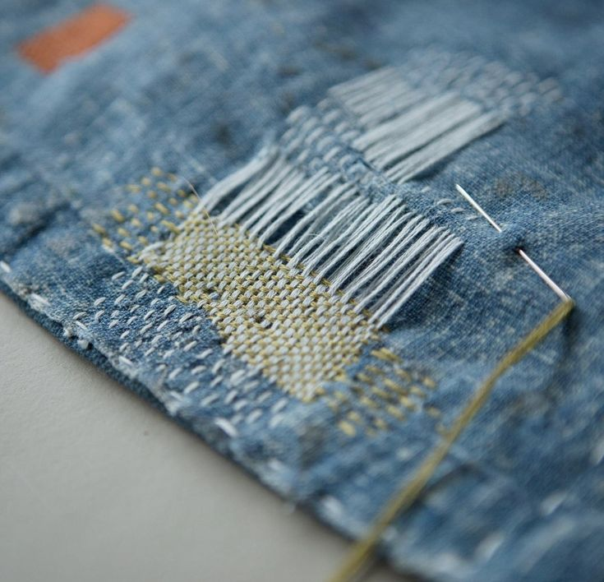
UpTraK Program szkoleniowy
Moduł 4, Unit 1
Widoczna naprawia - cerowanie
Popularne metody upcyclingu wizualnego naprawiania – często stosowane równocześnie: dzierganie, tkanie, szydełkowanie, farbowanie, cerowanie, haft krzyżykowy i inne.
Cerowanie to sztuka i akt naprawiania dziury lub zużytego fragmentu tkaniny za pomocą igły i nici. Można to robić na dzianinach lub tkaninach, maszynie lub ręcznie.
www.fashionupproject.com
Darning - to mend with interlacing stitches, reproducing a plain weave

Slide 30
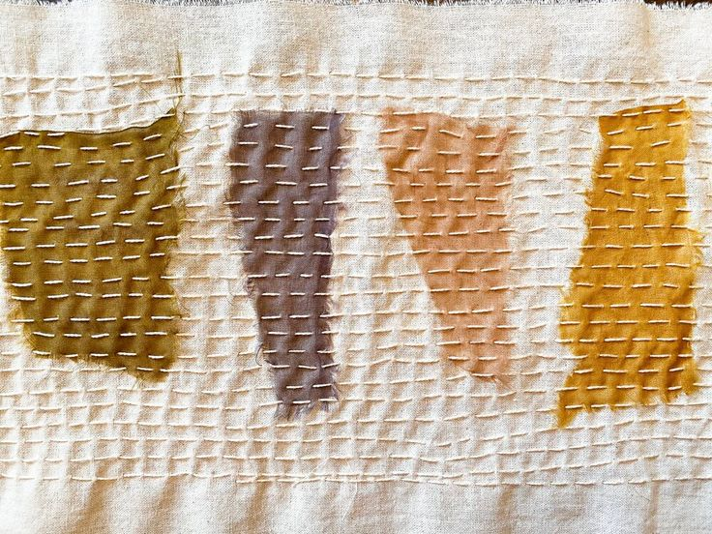
UpTraK Program szkoleniowy
Moduł 4, Unit 1
Widoczna Naprawa - Boro
Wywodząc się od japońskiego słowa boroboro, Boro w dosłownym tłumaczeniu oznacza "podarty lub naprawiony". Ta technika łączy warstwy tkaniny i ściegu biegniętego, łącząc kawałki starej tkaniny do łatania i naprawiania tkanin. Tkaniny te powstawały poprzez ponowne wykorzystanie starannie zachowanych elementów odzieży i innych ręcznie przędzonych tkanin, aby wydłużyć ich zastosowanie.
www.fashionupproject.com

Slide 31
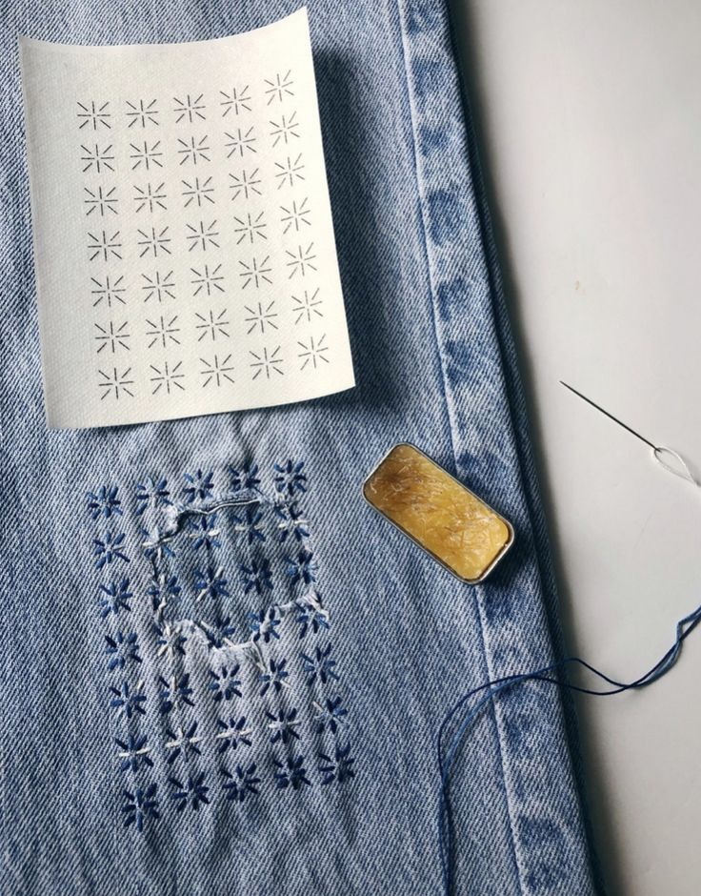
UpTraK Program szkoleniowy
Moduł 4, Unit 1
Widoczna naprawia - Sashiko
Sashiko natomiast, choć nadal składa się z oczek biegnących, jest łączona w wzory. Wymawiane 'sash(i)ko', 'I' jest niemal nieme i w tłumaczeniu oznacza "małe dźgnięcie lub przebicie".
Rozwinęła się jako wiejska rękodzieło domowe w Japonii w okresie Edo (1615–1868) i została pierwotnie wynaleziona z myślą o cieple, oszczędnym recyklingu i wzmacnianiu ubrań roboczych; jest zarówno praktyczna, jak i dekoracyjna.
www.fashionupproject.com

Slide 32
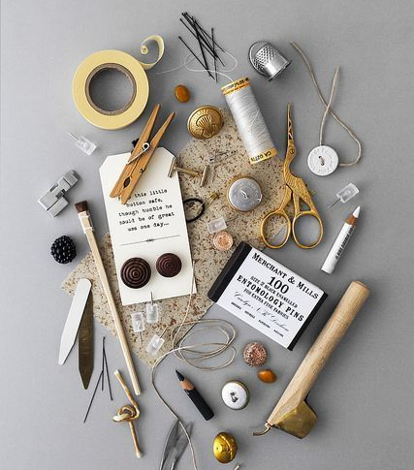
UpTraK Program szkoleniowy
Moduł 4, Unit 1
Narzędzia i wyposażenie krawieckie
Bardzo ważne jest, aby we wszystkich rzemiosłach używać odpowiednich narzędzi i sprzętu, a recykling odzieży nie jest wyjątkiem.
Nauczymy się rozpoznawać ogólne narzędzia i sprzęt, ale także te niezbędne do wykonywania technik upcyklingu szycia, których właśnie się nauczyliśmy. Nie tylko imię, ale także to, jak używać ich właściwie i bezpiecznie.
www.fashionupproject.com

Slide 33
UpTraK Program szkoleniowy
Moduł 4, Unit 1
Narzędzia do krawiectwa
01
02
03
04
Demontaż i zmiana rozmiaru narzędzi
Narzędzia do ozdabiania
Narzędzia do Patchworku i Aplikacji
Narzędzia Ogólne
Również do haftu i poprawki widocznej
www.fashionupproject.com

Slide 34
UpTraK Program szkoleniowy
Moduł 4, Unit 1
Narzędzia Ogólne
Mierzenie, oznaczanie, cięcie, przypinanie i szycie
Linijki: przezroczysta plastikowa linijka; mierka taśmy, miernik szwu, kwadrat L, krzywizna francuska, krzywa bioder, linijka metra, linijki modowe
Markery: kreda woskowa, kreda gliniana, tkaniny, ołówki, znaki bieżnika
Nożyczki: nożyczki do krawiectwa, nożyczki krawieckie i nożyce do nici
Szpilki: przypinki dorca, szpilki z głowicą kulkową, jedwabne szpilki, płaskogłowe, agrafki
Druty: ręczne igły do szycia, naparstki, nawlekacze do igieł, druty maszynowe
Bieżnik: nić do szycia ręcznego, nić do szycia maszynowego, nić do przypinania, odżywka do nici
www.fashionupproject.com

Slide 35
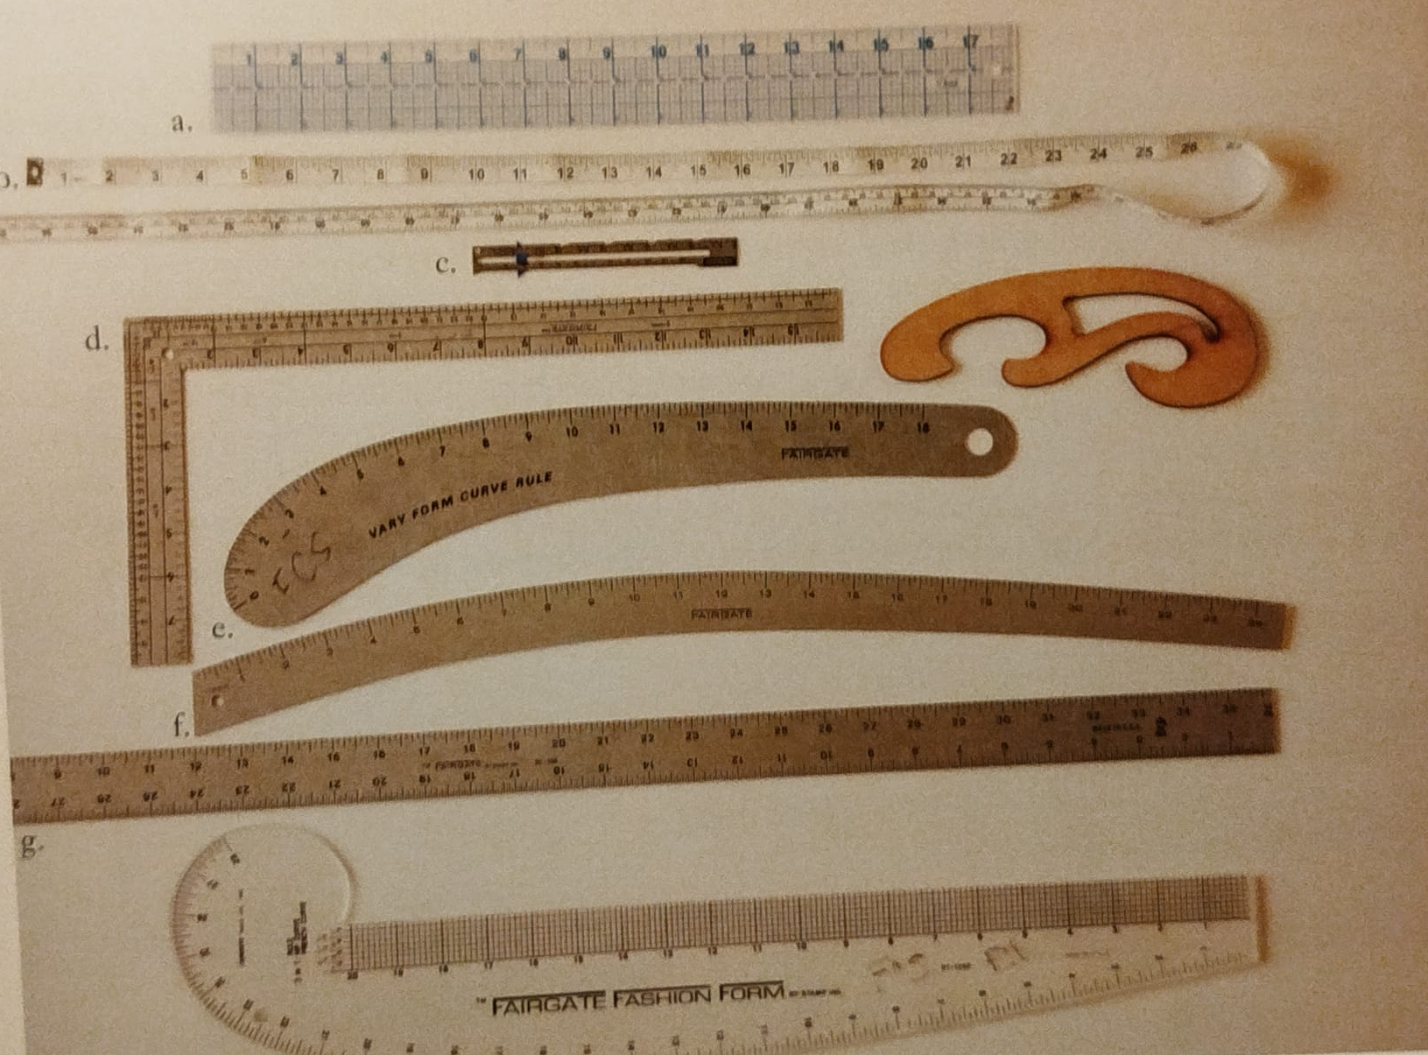
UpTraK Program szkoleniowy
Moduł 4, Unit 1
Narzędzia Ogólne
Linijki
Przezroczysta plastikowa linijka
Miarka
Miernik szwów
Kwadrat L
Krzywa francuska
Krzywizna biodrowa
Metrówka
Linijki modowe
www.fashionupproject.com

Slide 36
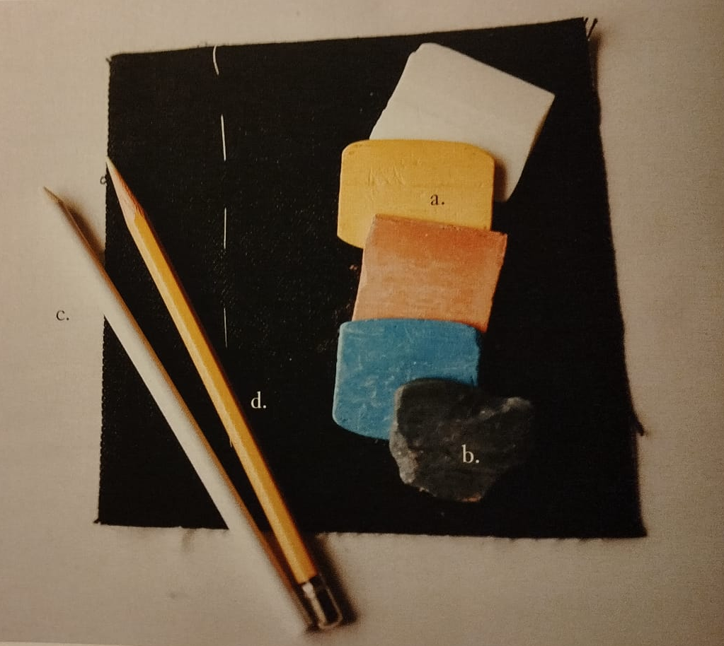
UpTraK Program szkoleniowy
Moduł 4, Unit 1
General Tools
Markery
Kreda woskowa
Kreda gliniana
Markery tkanin
ołówki
Oznaczenie bieżnika
www.fashionupproject.com

Slide 37
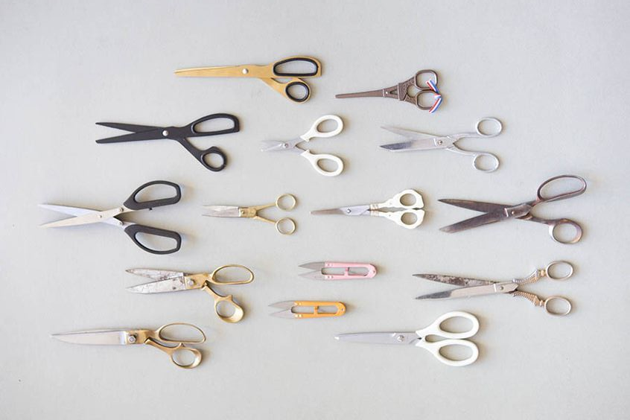
UpTraK Program szkoleniowy
Moduł 4, Unit 1
Narzędzia Ogólne
Nożyczki
Nożyczki do krawiectwa
Nożyce krawieckie
Cążki nici
www.fashionupproject.com

Slide 38
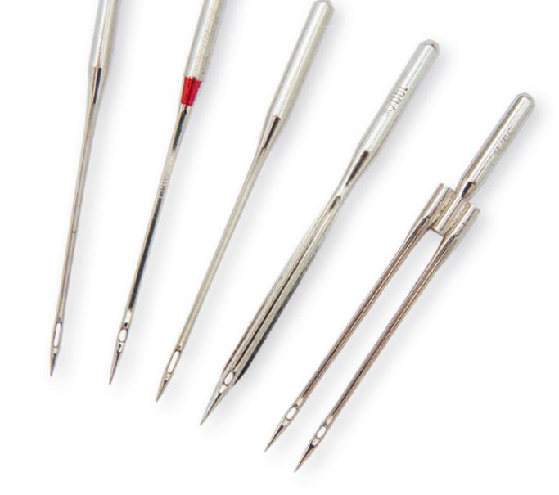
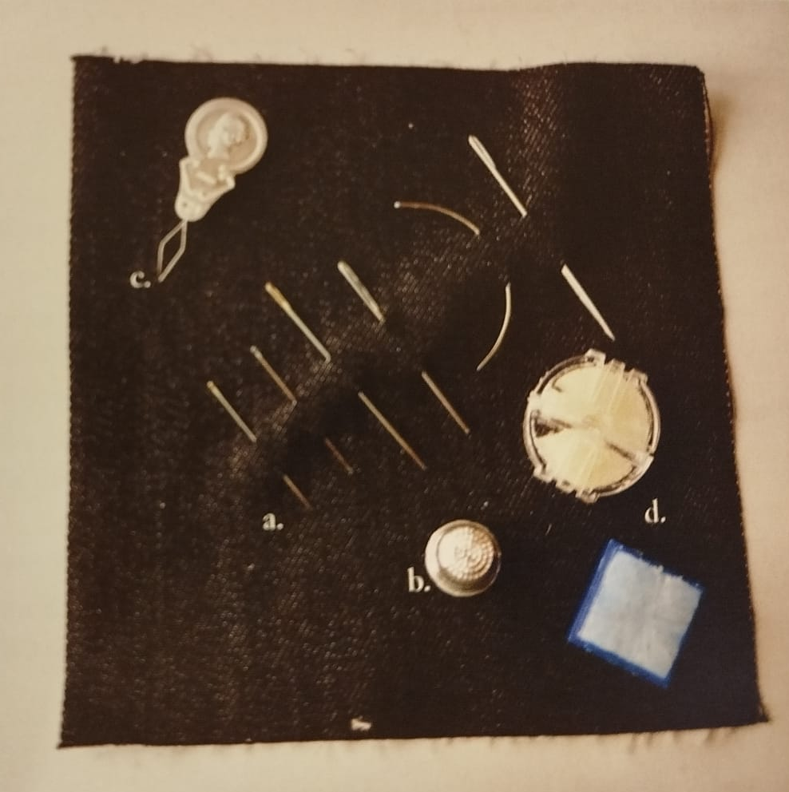
UpTraK Program szkoleniowy
Moduł 4, Unit 1
Igły
Ręczne igły do szycia
naparstki
Nawlekacze igły
Igły maszynowe
www.fashionupproject.com

Slide 39
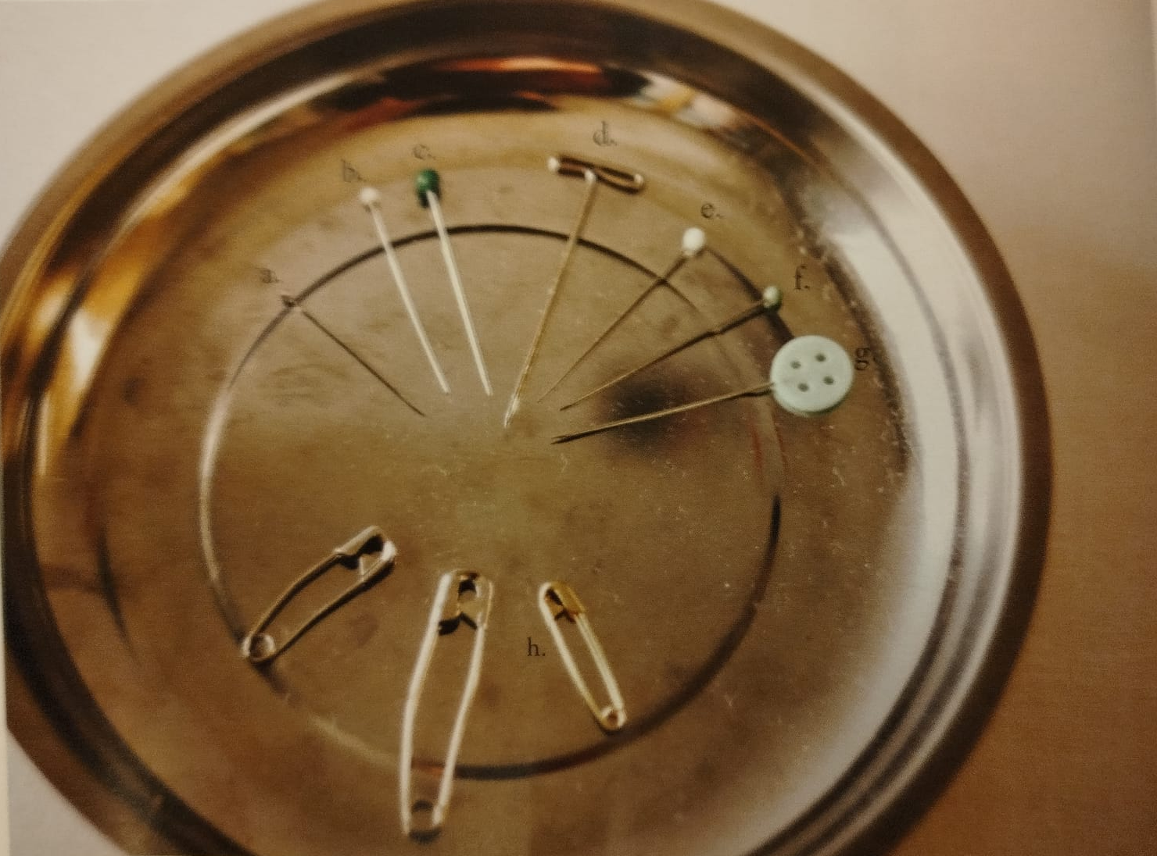
UpTraK Program szkoleniowy
Moduł 4, Unit 1
General Tools
Szpilki
Szpilki Dorca
Szpilki z okrągłą główką
Jedwabne szpilki
Szpilki z płaską główką
Agrafki
www.fashionupproject.com

Slide 40
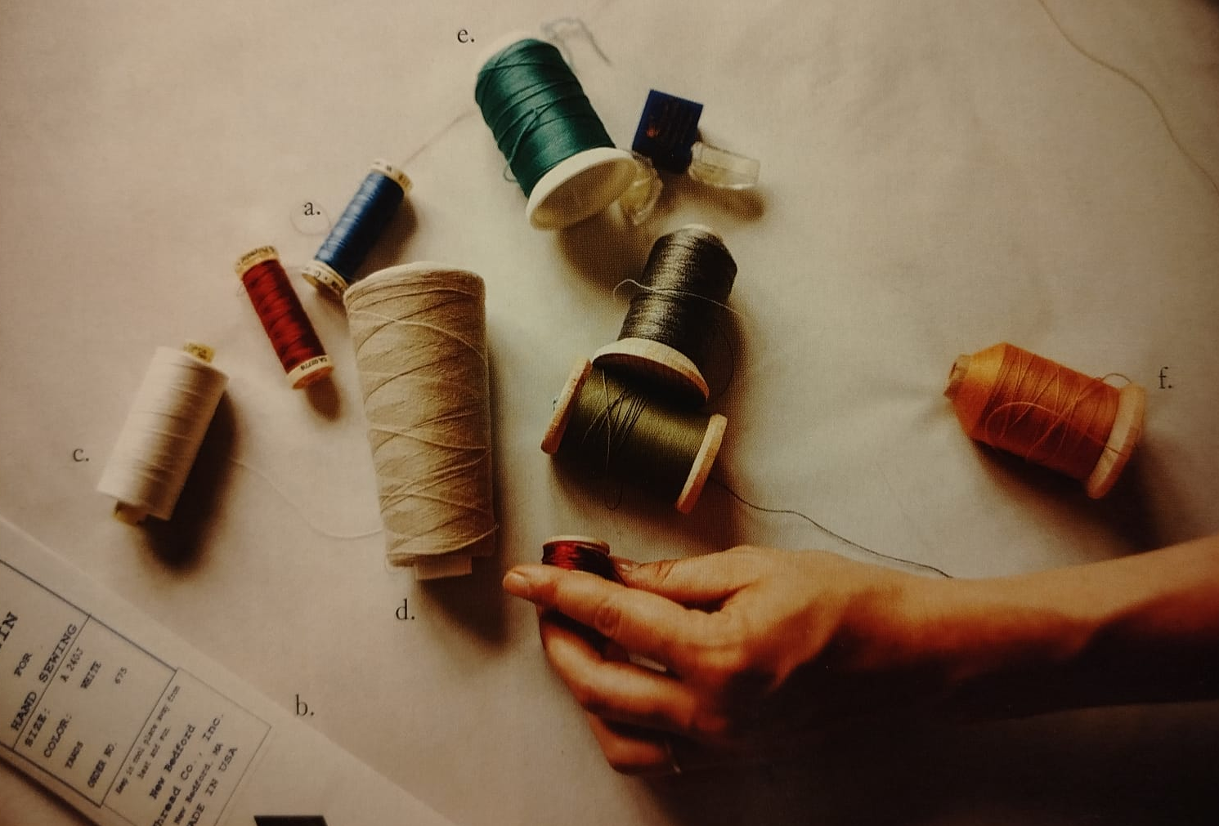
UpTraK Program szkoleniowy
Moduł 4, Unit 1
Narzędzia ogólne
Nić
Nić do szycia ręcznego
Nici do szycia maszynowego
Nić przypięta
Wosk do nici
www.fashionupproject.com

Slide 41
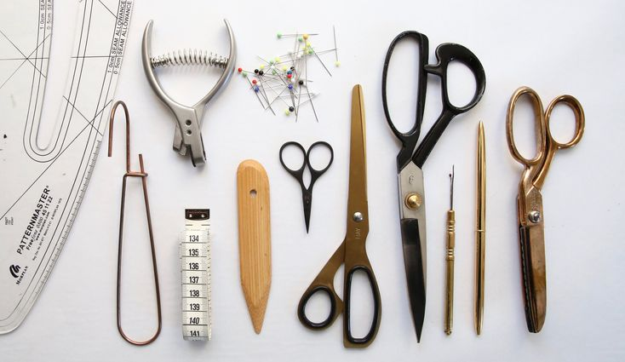
UpTraK Program szkoleniowy
Moduł 4, Unit 1
Narzędzia do demontowania i zmiany rozmiaru
Mierzenie, oznaczanie, cięcie, przypinanie i szycie
Rozkładanie: nożyczki do krawiecki, nożyce krawcowe, niciarki do nici i rozdzieracz do szwów
Zmiana rozmiarów: nożyczki do krawiectwa, nożyce do nici, rozdzieracz do szwów, miernik szwu, dowolni producenci kred lub tkanin, szpilki dorca, agrafki, igły do szycia ręcznego i maszynowego, nici do szycia ręcznego, nici do szycia maszynowego i nić do przypijania
www.fashionupproject.com

Slide 42
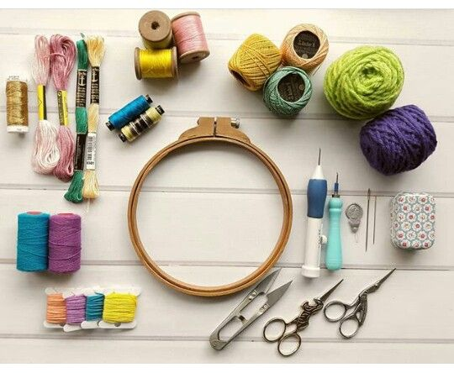
UpTraK Program szkoleniowy
Moduł 4, Unit 1
Narzędzia do ozdabiania
Również do Haftu i Widocznej Poprawki
Nożyczki do haftu
Markery tkanin
naparstki
Nawlekacze igły
igły do haftu (cerning* i sashiko)
Nić do szycia ręcznego
Nić haftowana (nić Sashiko)
Ramka do haftu
Narzędzie cerowania (np. jajko)
www.fashionupproject.com
Igły do cerowania mają tępą końcówkę i występują w różnych rozmiarach i długościach.

Slide 43
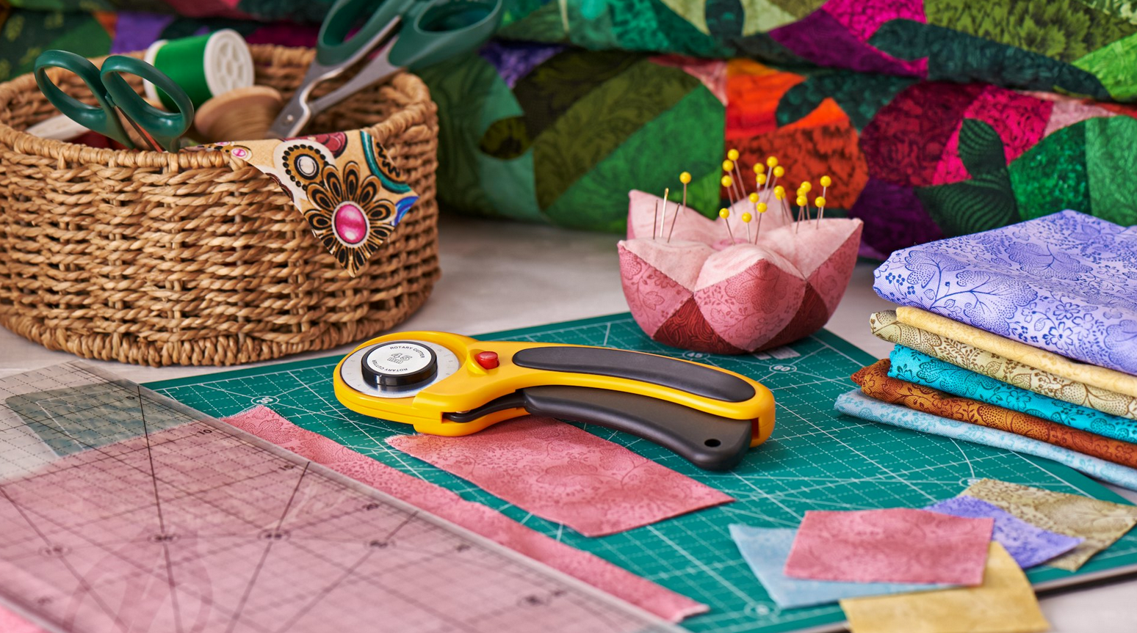
UpTraK Program szkoleniowy
Moduł 4, Unit 1
Narzędzia Patchwork i Aplikacji
Aplikacja i nożyczki do cięcia
Markery tkanin
Obrotowa nożarka i mata tnąca
Miernik szwów i miarka
Igły ręczne i maszynowe
Ręczne szycie i nici maszynowe
Szpilki z płaskim główką
Przezroczysta plastikowa linijka
www.fashionupproject.com

Slide 44
UpTraK Program szkoleniowy
Moduł 4, Unit 1
Sprzęt krawiecki
01
02
03
Szycie
Prasowanie
Galanteria
www.fashionupproject.com

Slide 45
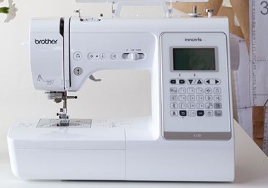
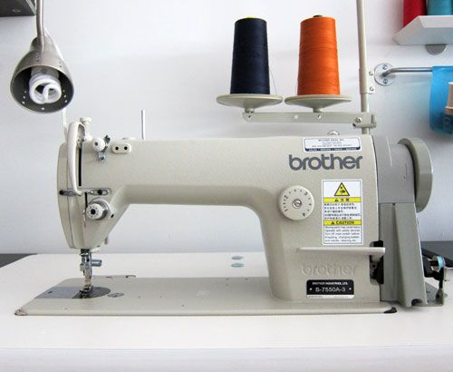
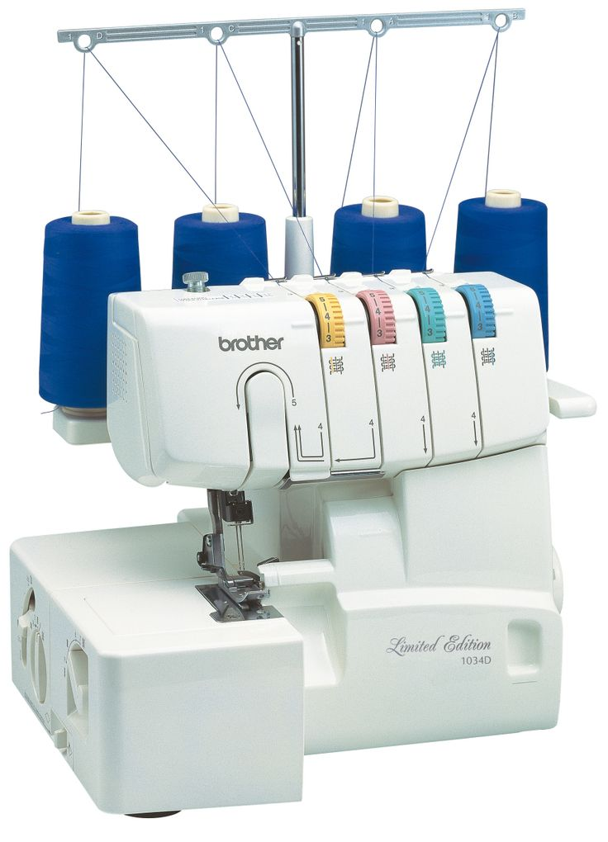
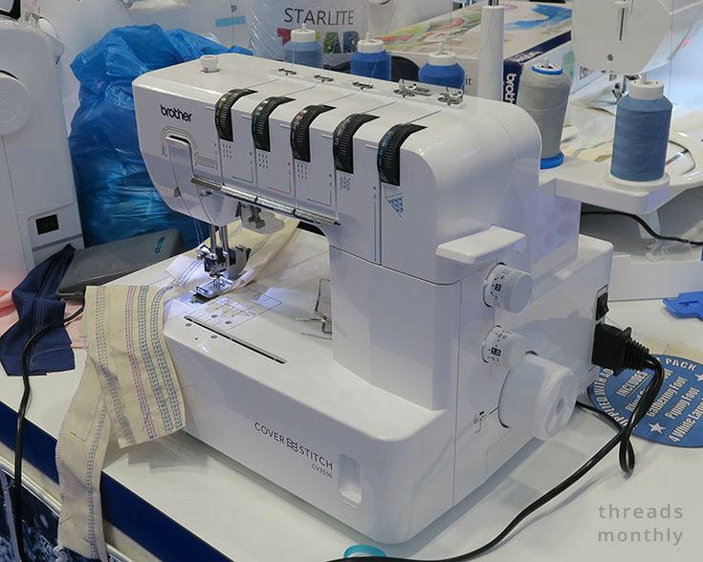
UpTraK Program szkoleniowy
Moduł 4, Unit 1
Sprzęt krawiecki
Szycie
Maszyna domowa/domowa
Maszyna przemysłowa
Maszyna overlockowa/overlock
Maszyna do ściegu pokrywkowego
www.fashionupproject.com

Slide 46
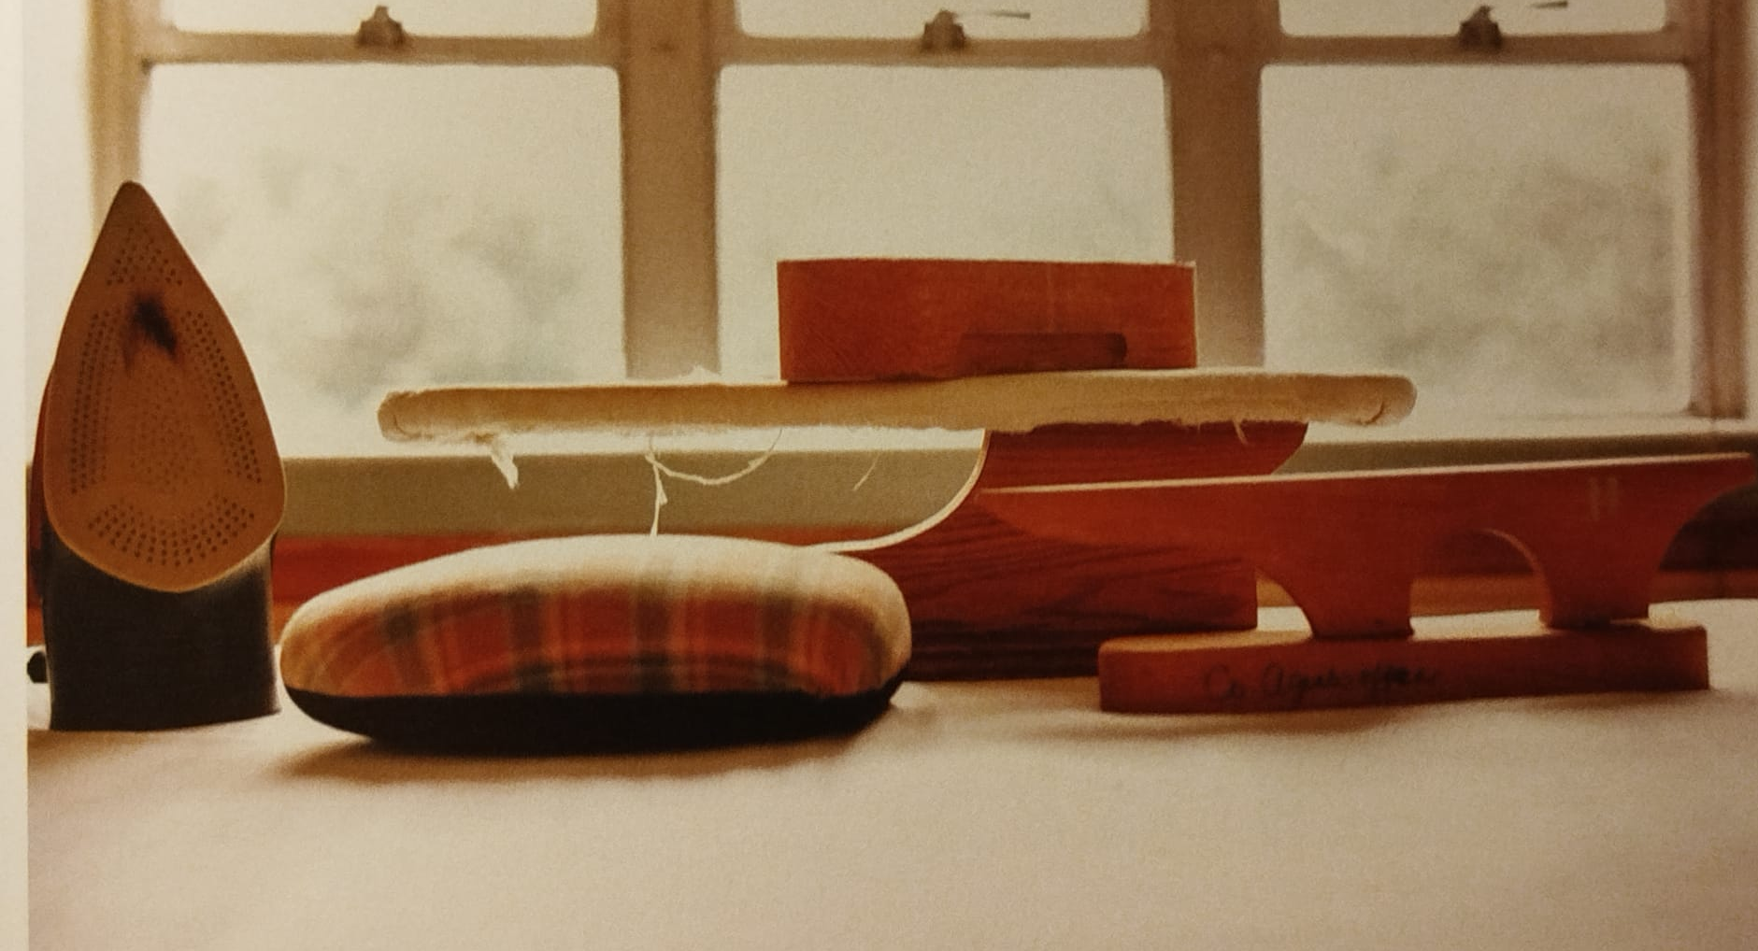
UpTraK Program szkoleniowy
Moduł 4, Unit 1
Sprzęt krawiecki
Prasowanie
Poduszka
Kiełbaska
Żelazko parowe
Klepka do prasowania
Rękaw do prasowania
Deska do prasowania
www.fashionupproject.com

Slide 47
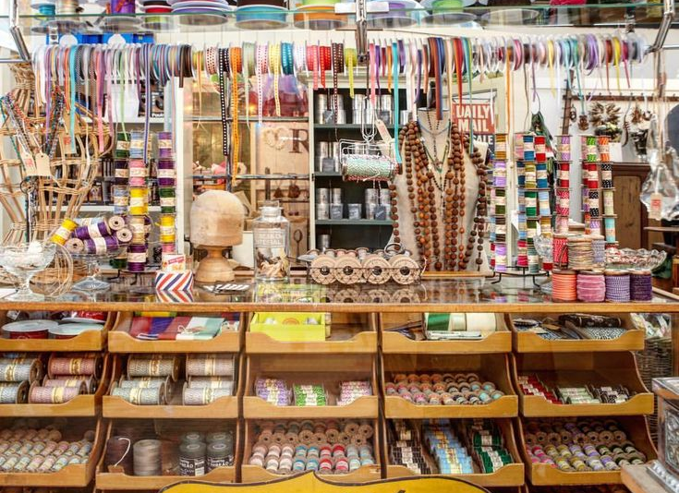
UpTraK Program szkoleniowy
Moduł 4, Unit 1
Sprzęt krawiecki
Galanteria
Guziki i koraliki
Ozdoby i wstążki
Zamki błyskawiczne
Gumki
Lamówka
Interfejsy
www.fashionupproject.com

Slide 48
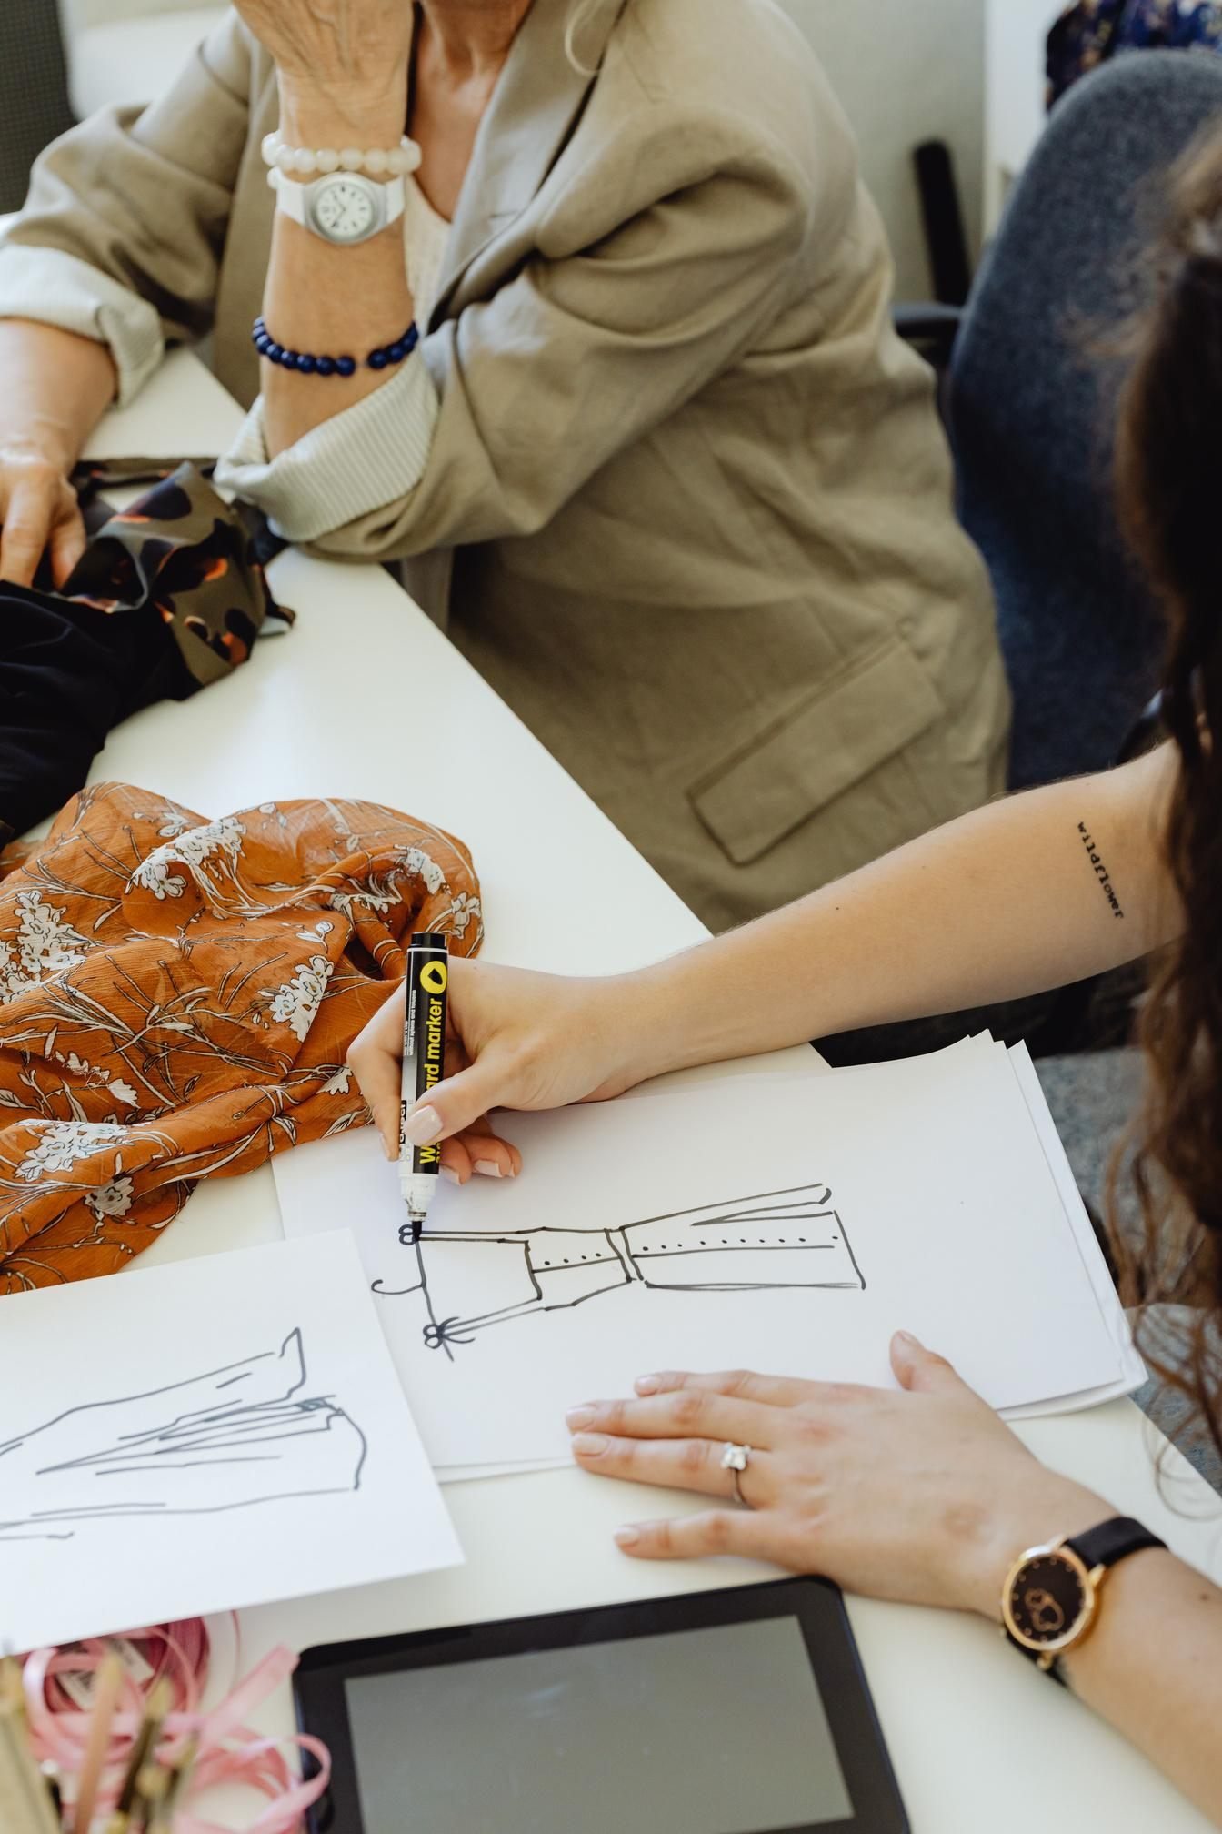
UpTraK Program szkoleniowy
Moduł 4, Unit 1
Podsumowanie Unitu
W tym jednostce omówiliśmy różne sposoby restylizacji, analizując konkretne przykłady naprawy, przeprojektowania i ponownego przeznaczenia poprzez studia przypadków. Nauczyłaś się też korzystać z potencjału ubrania do restylingu, jednocześnie poznając różne techniki, które możemy zastosować w procesie upcyclingu: Rozkładanie; Patchwork, Zmiany rozmiaru, Zdobienia, Haft, Aplikacje, widoczne i naprawiane, a także wszystkie narzędzia i sprzęt potrzebny do zastosowania tych technik.
www.fashionupproject.com

Slide 49
UpTraK Training Programme
Module 4, Unit 1
  Lewallen, C.B. (2024) Clothing alterations and repairs: Maintaining a sustainable wardrobe. London: Bloomsbury Visual Arts.
  Maynard, L. (2010) Couture sewing techniques: The Dressmaker’s Handbook of Couture Sewing Techniques. Loveland, CO: Interweave Press.
  Reader’s Digest Grande Livro dos Lavores (1985). Porto: Ambar
  (2024). Disassembly . Top Atelier. https://topatelier.be/en/disassembly-en/
  (2025). Home. Zenstitching.ca. https://www.zenstitching.ca/
  (2025, January 21). Home - Patchwork Online. Patchwork Online. https://patchworkonline.com.au/
Źródła
www.fashionupproject.com

